Slide 1

5장 확장 가능한 데이터베이스 서버 만들기
Amazon Realtional Database Services
Database 란 무엇인가?
RDBMS의 종류와 특징
Amazon RDS(Relational Database Service) 란 무엇인가?
Amazon RDS(Relational Database Service)의 주요 특징
실습

Slide 2
1. 데이터베이스(Database)
데이터베이스(Database)란
데이터베이스란, 여러 사람에 의해 공유되어 사용될 목적으로 통합하여 관리되는 데이터의 집합
특정 다수의 사용자들에게 필요한 정보를 제공하는 작업을 하거나, 조직 내에서 필요한 정보를 체계적으로 저장 및 보관하여 사용자들에게 제공하는 것이 핵심 서비스

Slide 3




2. RDBMS(Relational Database Management System)
관계형 데이터베이스란
연관 관계가 있는 데이터 항목들의 모음
열과 행으로 이루어진 테이터 테이블로 이루어져 있으며 각 행은 기본키로 구분
여러 테이블에 있는 행들은 외래키를 사용하여 연결
RDBMS 종류
비관계형 데이터베이스

Slide 4
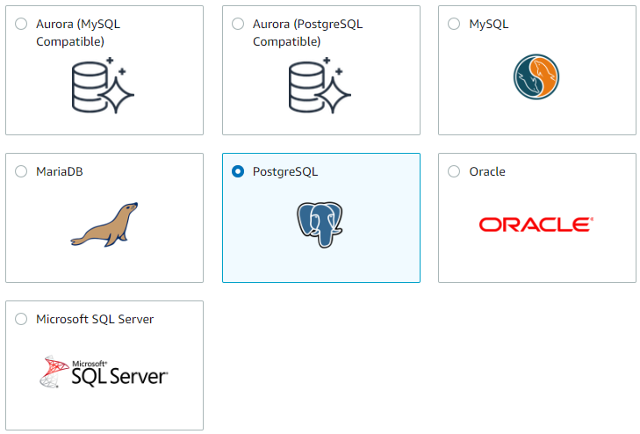
2. RDBMS(Relational Database Management System)
Amason Web Service
RDS(Relational Database Service)

Slide 5
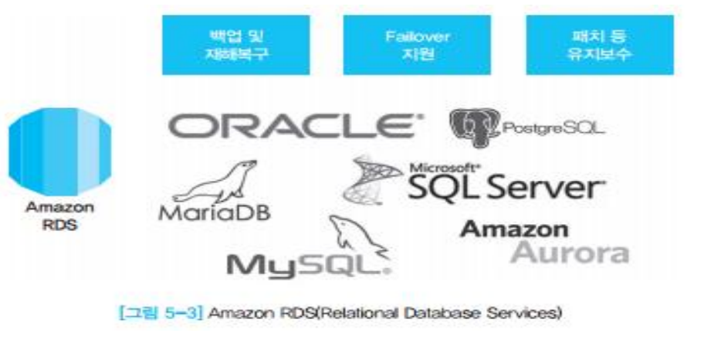
3. RDS(Relational Database Services)
RDS 개요
Amazon RDS는 Relational Database Services의 약자로, 클라우드에서 관계형 데이터베이스를더욱 간편하게 설정, 운영 및 확장할 수 있는 서비스
하드웨어 프로비저닝, 데이터베이스 설정, 패치 및 백업과 같은 시간 소모적인 관리 작업을 자동화하면서 비용 효율적이고 크기 조정 가능한 데이터베이스 서비스를 제공

Slide 6
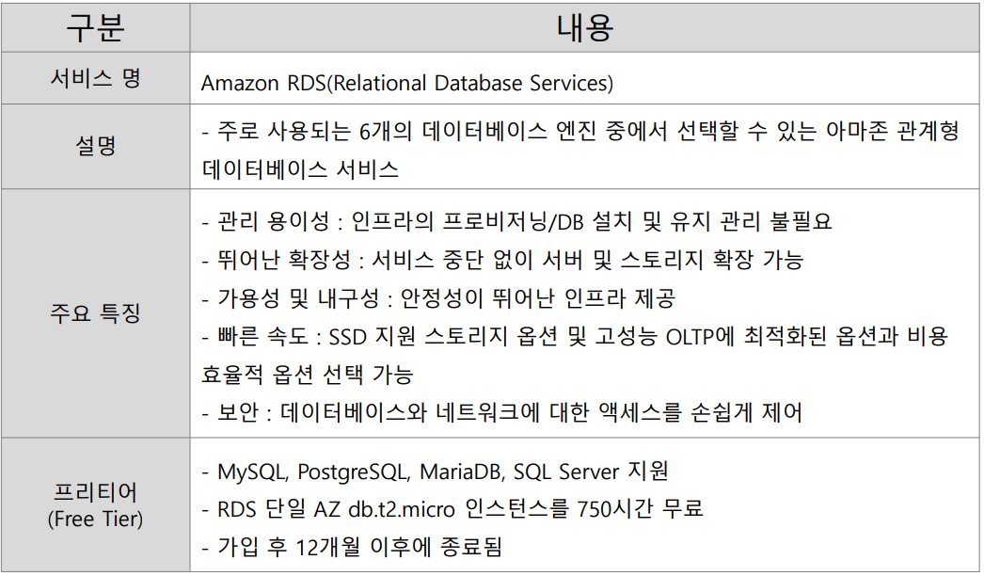
3. RDS(Relational Database Services)
RDS 개요

Slide 7
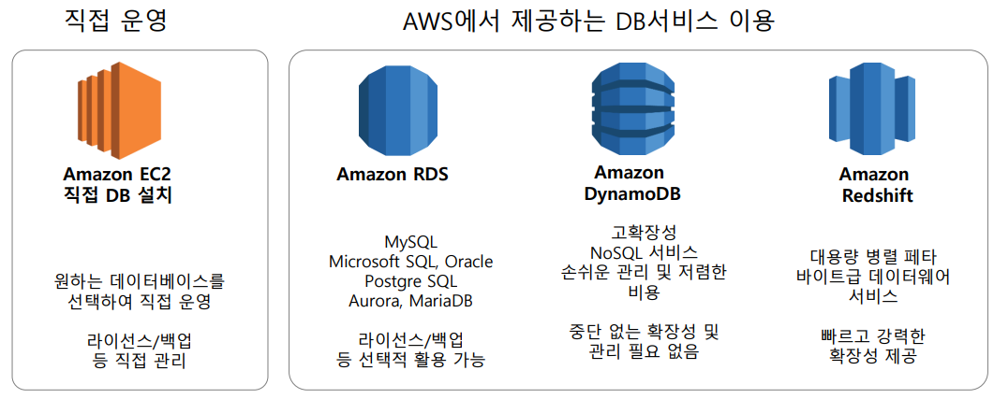
4. RDS의 주요 특징
Amazon 클라우드 데이터베이스 서비스의 선택 사항

Slide 8
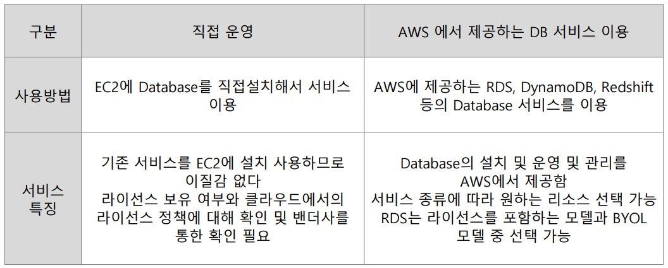
4. RDS의 주요 특징
Amazon 클라우드 데이터베이스 서비스의 선택 사항

Slide 9
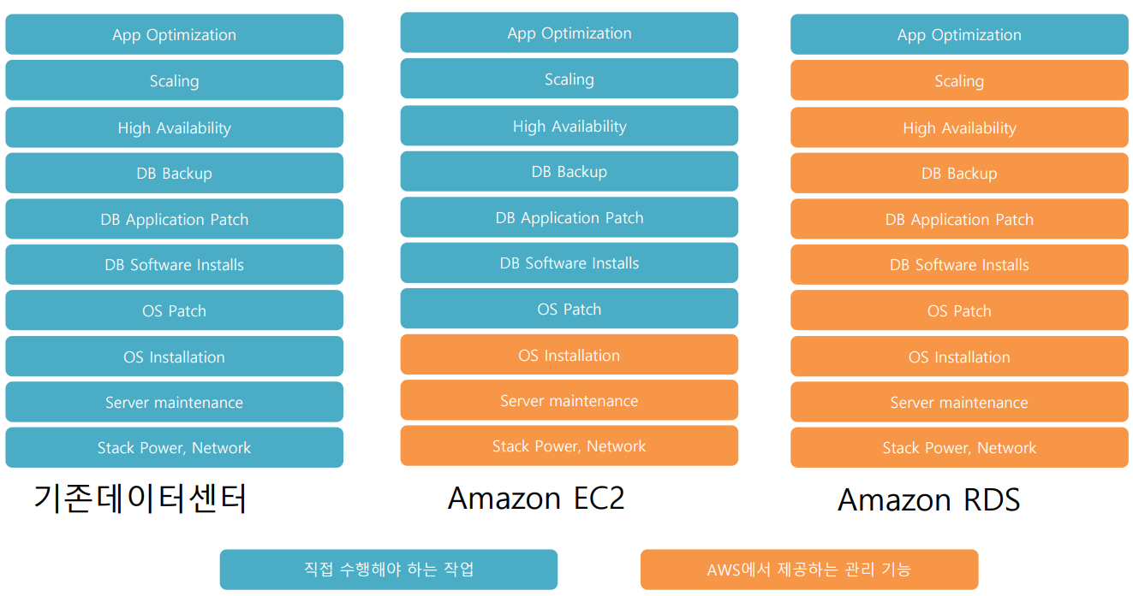
4. RDS의 주요 특징
데이터베이스 유형과 서비스 범위

Slide 10
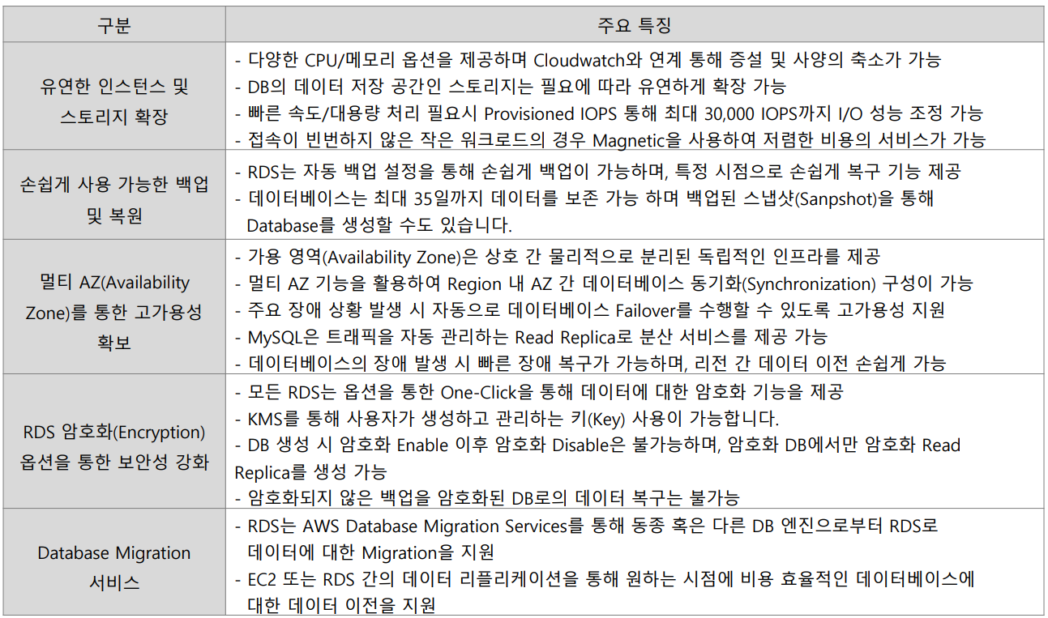
4. RDS의 주요 특징
Amazon RDS의 주요 특징 및 기능

Slide 11
실습
MySQL DB 인스턴스 만들기
SQL 클라이언트 다운로드 및 DB 연결하기
DB 인스턴스 삭제
JDBC 연결
RDS 네트워크 및 보안 설정
RDS DB 인스턴스 생성
WAS 설치
JDBC

